Slide 1
Gestão de Processos e Gestão de Negócios mauricio TURRA mauricio.turra@nextt49.com.br

Slide 2
Qual forma você usaria nesta imagem?

Slide 3

Qual forma você usaria para completar este imagem?

Slide 4
Pode ser assim

Slide 5
Ou assim?

Slide 6
Ou assim?

Slide 7
A melhor solução é concebida em função do contexto ou do objetivo que você possui

Slide 8

fases do empreendedorismo
PLANEJAMENTO
OPERACAO
💡
👍
🌱
⭐
Ideação
Validação
Concepção
Expansão
Consolidação

Slide 9
fases do empreendedorismo
PLANEJAMENTO
OPERACAO
💡
👍
🌱
⭐
Ideação
Validação
Concepção
Expansão
Consolidação
QUAIS FERRAMENTAS PODEM SER UTILIZADAS PARA COLABORAR NO DESENVOLVIMENTO DO NEGÓCIO?

Slide 10
fases do empreendedorismo
PLANEJAMENTO
OPERACAO
💡
👍
🌱
⭐
Ideação
Validação
Concepção
Expansão
Consolidação
MAPA DE EMPATIA
MAPA DE AFINIDADE
PROPOSTA DE VALOR
SWOT
BMG
JORNADA DO CLIENTE
GOLDEN CIRCLE

Slide 11
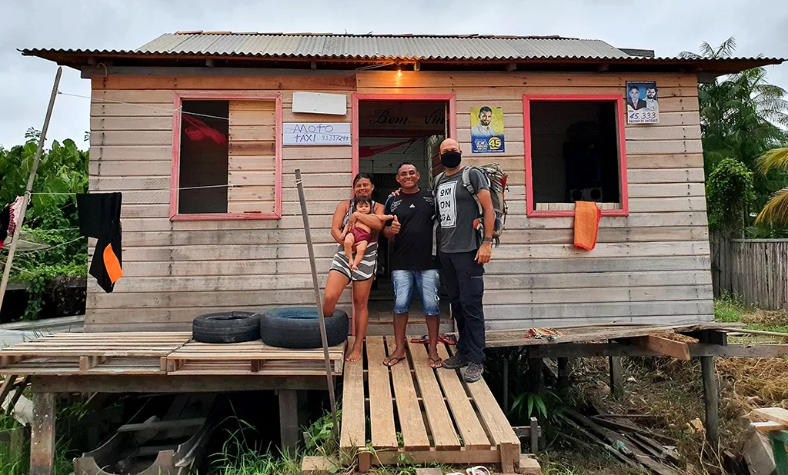
Como você diminuiria a pobreza?

Slide 12
Como você diminuiria a pobreza?
Incentivaria a criação de mais empregos
Investiria em educação para melhoria do salário
Capacitaria a mulher para que exercesse alguma profissão
Daria escola para as crianças para que a mãe pudesse trabalhar
Incentivaria a criação de ONGs para ajudar
Desenvolveria ações governamentais como o bolsa família
....

Slide 13
a gente transforma
https://agentetransforma.org.br/projetos/agtvarzeaqueimada/colecao-toca/

Slide 14
https://www.youtube.com/watch?v=fHBnvIgqrPM

Slide 15
O que é preciso para inovar?

Slide 16
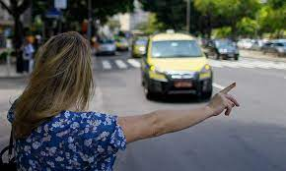
Conhecer o cliente..

Slide 17
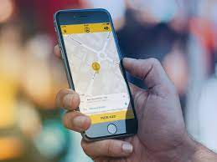
E compreender se é possível mudar ..

Slide 18
Para conhecer o cliente...

Slide 19
identificando o persona mapa de empatia mapa de afinidade jornada do cliente

Slide 20
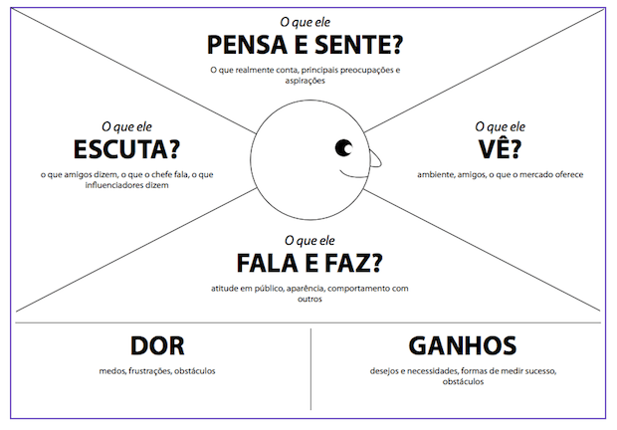
Mapa de
empatia

Slide 23
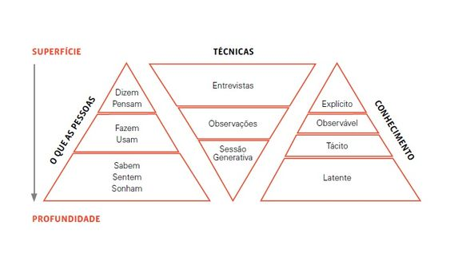
compreendendo o persona

Slide 24
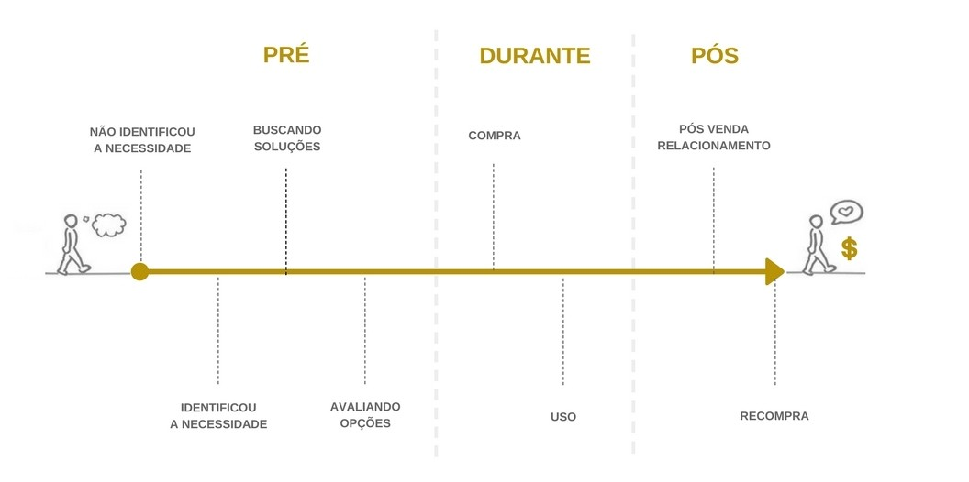
Jornada do cliente

Slide 25
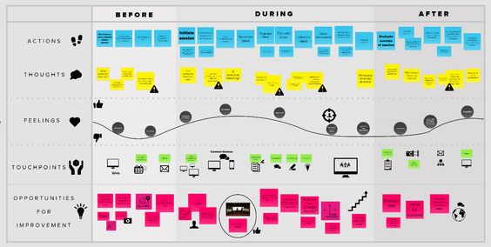
Jornada do cliente

Slide 26
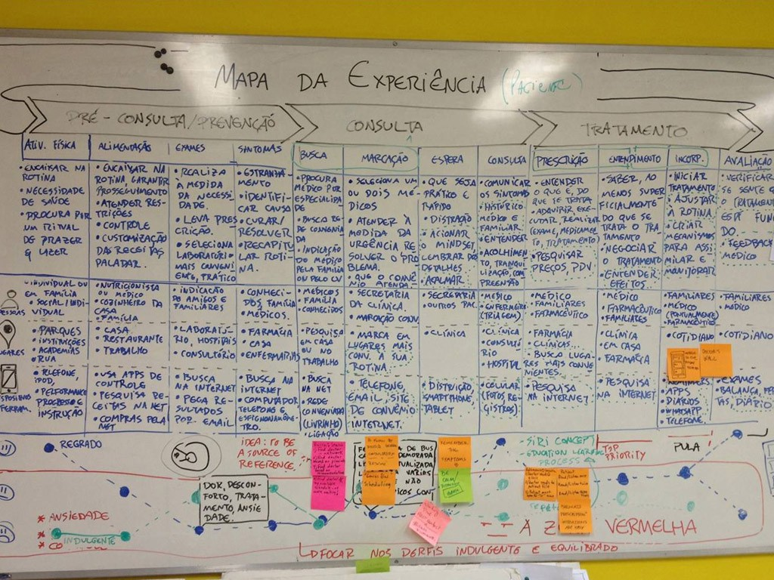

Slide 27
Mapa de afinidades
Nem sempre a decisão é centralizada....
Em muitos casos existem diferentes atores que precisam ser envolvidos no seu negócio.

Slide 28
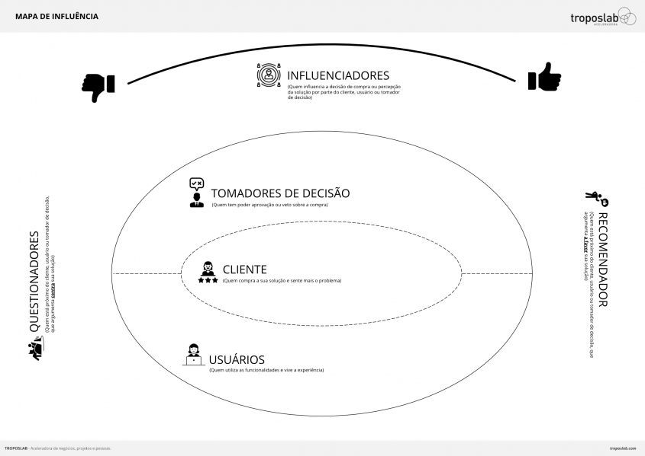

Slide 29
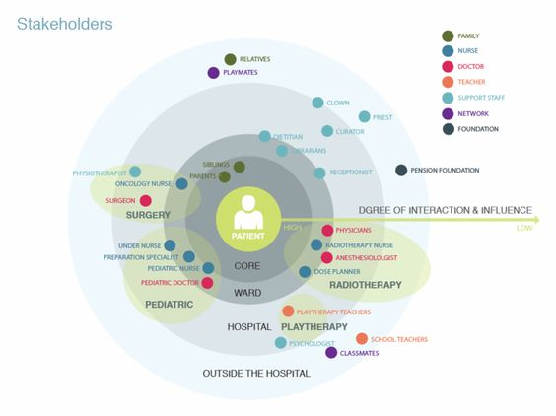

Slide 30
Apoiando o negócio proposta de valor golden circle jornada do cliente

Slide 31
Proposta de Valor
Uma proposta de valor é uma promessa de valor a ser dada, comunicado e reconhecido. É também uma crença do cliente sobre como o valor será entregue, experimentado e adquirido.
. Valorizado
. Distinto
. Exclusivo

Slide 32
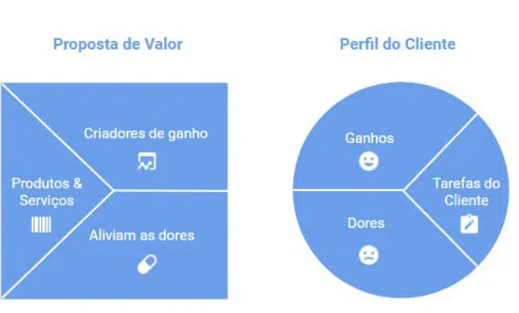
Proposta de Valor

Slide 33
Comunicando o diferencial o golden circle https://www.youtube.com/watch?v=POfQlg0V0Cc

Slide 34
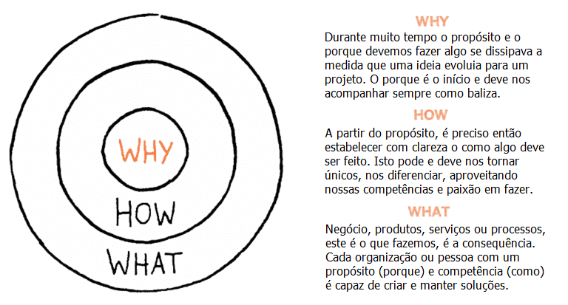
Golden circle

Slide 35
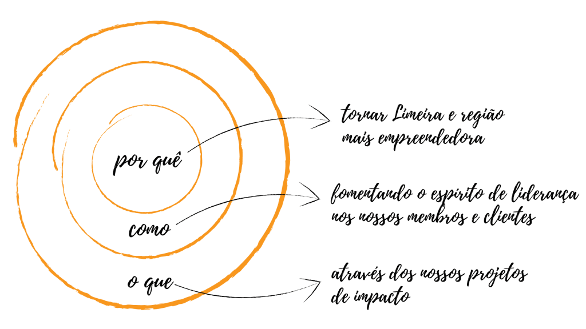
Golden circle
Acabar com o idadismo
por meio da valorização do conhecimento, habilidades e experiência do público senior
aplicados em projetos empreendedores

Slide 36
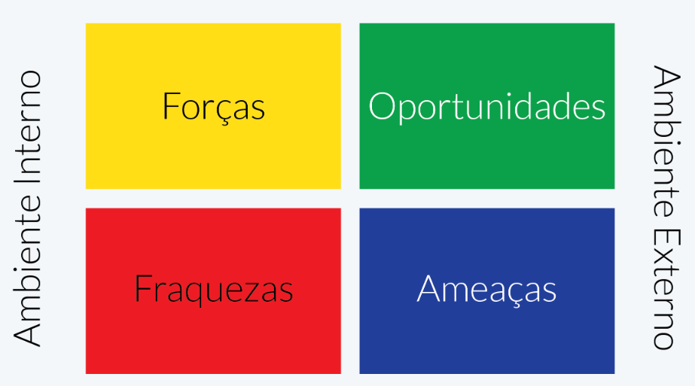
Analise SWOT
Matriz utilizada para identificar as principais características da organização que podem se tornar em vantagens ou desvantagens competitivas, ao mesmo tempo que investiga os impactos que os fatores macro ambientais podem trazem para a organização.

Slide 37
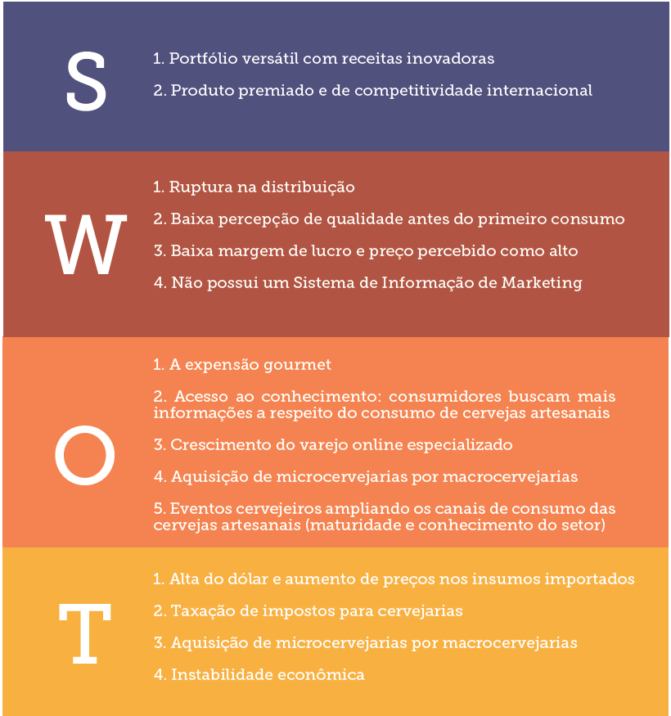
júpiter

Slide 38
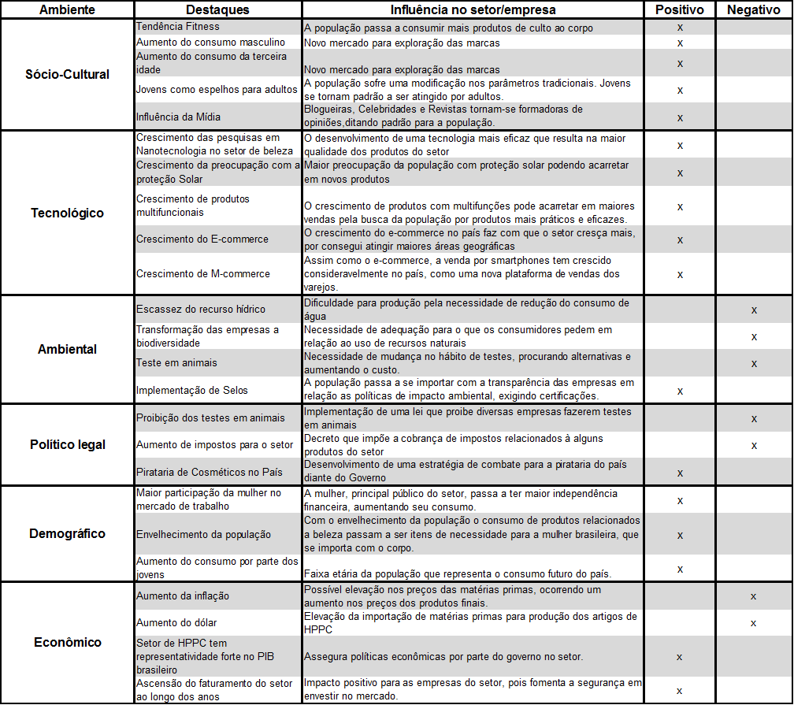
granado

Slide 39
Repensando seu negocio e sua proposta de valor

Slide 40
Atividade: Montando seu persona e criando sua proposta de valor
Como vimos, montar conhecer o cliente e compreender seus desejos e necessidades é vital para conseguirmos desenvolver produtos que os atendam.
Construa sua persona: construa o mapa de empatia por meio de entrevistas, monte a jornada do cliente e identifique os stakeholders importantes para seu negócio (mapa de afinidade).
Com estas informações será possível criar seu Golden Circle. Ela representa sua proposta de valor, baseada na diferenciação perante seus concorrentes + dores ou ganhos identificados na persona.

Slide 41
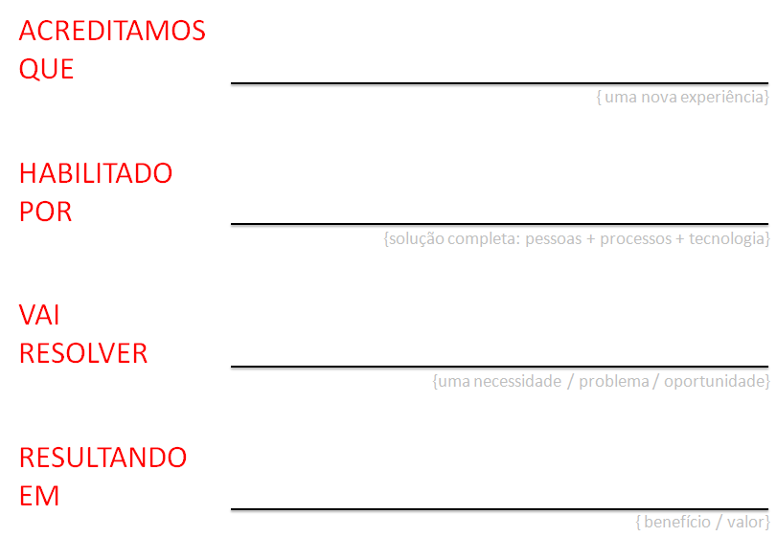
Esta construção pode te ajudar também..
Elabore sua Proposta
de valor.
Seja sintético
Insira seu texto aqui
Insira seu texto aqui
Insira seu texto aqui
Insira seu texto aqui

